Slide 1

テーマ３ 個人情報の流布
こじんじょほう
るふ
じ ぶん
とも だち
こ じん じょうほう
自分や友達の個人情報を
ネットに広めていませんか？
ひろ
こ じん
個人
情報
じょうほう
岐阜県教育委員会 学校安全課

Slide 2

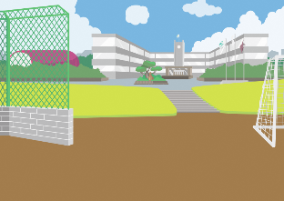
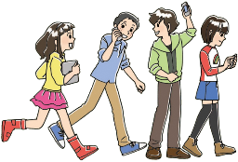
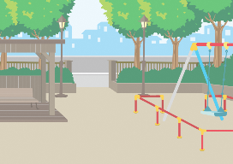



こじんじょうほう
こうかい
①個人情報の公開
しゃしん
と
なまえ
じゅうしょ
わ
Ｃさんは、いろいろな写真を撮って、名前や住所は分からないようにしてSNSにアップしていました。
えすえぬえす
岐阜県教育委員会 学校安全課

Slide 3


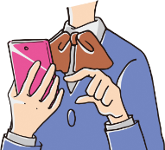



こじんじょうほう
こうかい
②個人情報の公開
こうかい
なまえ
じゅうしょ
がっこうめい
ところが、公開していないはずの名前や住所、学校名などが書かれたメッセージが、知らない人から送られてくるようになりました。
か
し
ひと
おく
なまえ
じゅうしょ
し
名前や住所が知られてる！どうして！？
にんかぞく
す
４人家族なんだね
○○に住んでいるんだね
がっこう
せいふく
がっこう ねん くみ
□□学校の制服だね
□□学校６年１組Ｃさん？
岐阜県教育委員会 学校安全課

Slide 4
かんが
③考えてみよう！（その１）
Ｃさんの名前や住所などが、なぜ他の人に知られてしまったのでしょうか？
な まえ
じゅう しょ
Ｑ
ほか
ひと
し
岐阜県教育委員会 学校安全課

Slide 5
こ じん
じょうほう
とくてい
④個人の情報が特定される
じょうほう
く
あ
１．いくつかの情報の組み合わせ
１つの情報で分からなくても、いくつかの情報の組み合わせで個人が特定される場合があります。
じょうほう
わ
じょうほう
く
あ
こ じん
とくてい
ば あい
岐阜県教育委員会 学校安全課

Slide 6
こ じん
じょうほう
とくてい
④個人の情報が特定される
しゃしん
じょうほう
２．写真からわかる情報
制服から学校が分かったり、写真の背景から住んでいる場所が分かることがあります。
写真には、位置情報や撮影日時などの情報が記録されている場合もあります。
せいふく
がっこう
わ
しゃしん
はい
けい
す
ば しょ
わ
しゃ しん
い ち じょうほう
さつえいにちじ
じょうほう
き ろく
ば あい
岐阜県教育委員会 学校安全課

Slide 7
かんが
⑤考えてみよう！（その２）
じ ぶん
自分の名前や学校名、写真などの個人情報が、ＳＮＳなどネット上に流出することで、どのような影響があるでしょうか？
な まえ
がっ こう めい
しゃ しん
こ じん
Ｑ
じょう ほう
えすえぬえす
じょう
りゅうしゅつ
えい きょう
岐阜県教育委員会 学校安全課

Slide 8
こじんじょうほう
じょう
りゅうしゅつ
とき
えいきょう
⑥個人情報がネット上に流出した時の影響
し
ひと
１．知らない人からメッセージがくる
２．知らない人が家の周りをうろついたり、つきまとわれる。
３．知らない人から迷惑メールやウイルス付きメールが送られてくるかもしれません。
し
ひと
いえ
まわ
し
ひと
めいわく
つ
おく
岐阜県教育委員会 学校安全課

Slide 9
ちゅうい
⑦注意するポイント
！
か
こ
け
１．ネットに書き込んだら消せません
ネットに書き込んだものは、いったん書き込んだら消すことはできません。
（＝デジタルタトゥー）
２．友達や家族の個人情報も守りましょう
友達や家族と撮影した写真を勝手にＳＮＳなどに掲載することで、友達や家族のことをばらしていることもあります。
か
こ
か
こ
け
ともだち
かぞく
こじんじょうほう
まも
ともだち
かぞく
さつえい
しゃしん
かって
えすえぬえす
けいさい
ともだち
かぞく
岐阜県教育委員会 学校安全課

